Slide 1
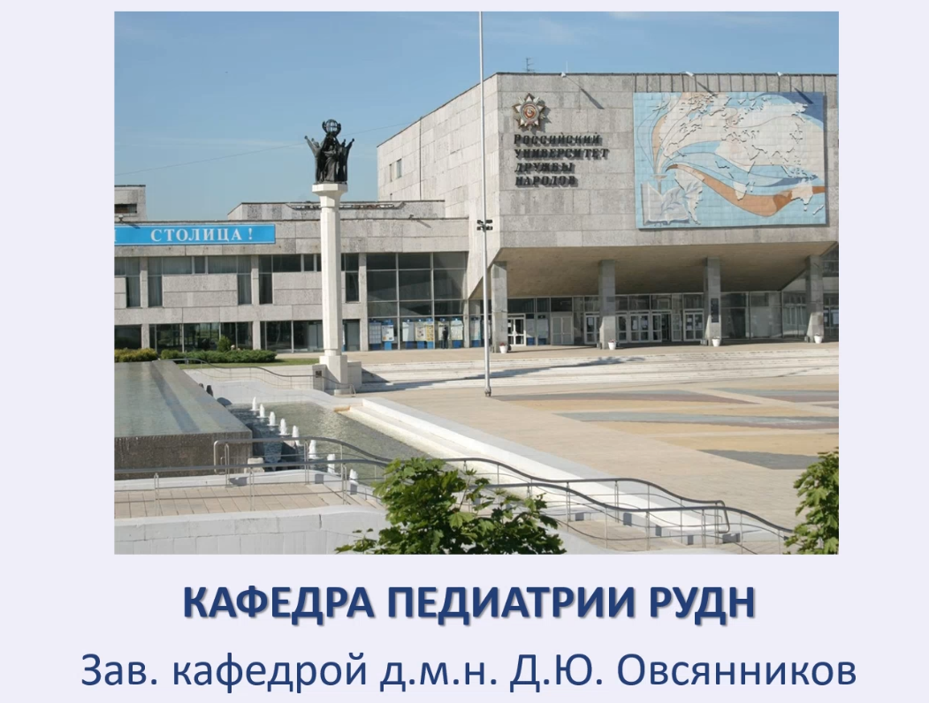

Slide 18
Форма обучения в аспирантуре на кафедре
ОЧНАЯ
3 года
Бюджет Контракт

Slide 19
Вступительный экзамен
Билет, состоящий из 4х вопросов
Ограничение по времени выполнения-120 минут
Форма проведения экзамена - письменно

Slide 20
Контактные лица
Макаренко Елена Витальевна – ассистент кафедры педиатрии РУДН, ответственный за работу с аспирантами.
E-mail: makarenko_elvit@pfur.ru, makelenavit@mail.ru

